Slide 1



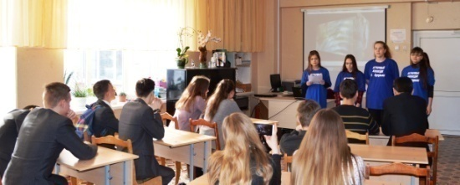
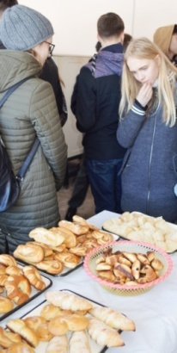
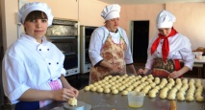
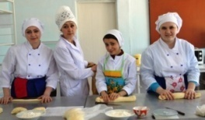
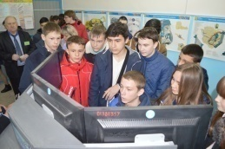
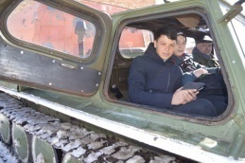
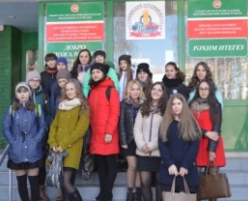
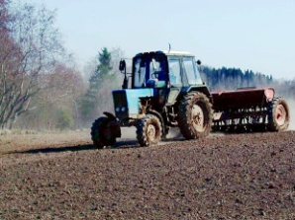
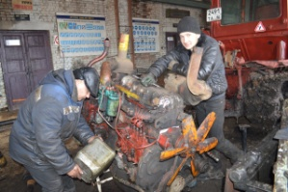
ГАПОУ «Бугульминский аграрный колледж»
Ф О Р Д З О Н
Студенческая газета
выпуск № 4, апрель 2017 года
В этом выпуске:
ПРОФОРИЕНТАЦИЯ
Востребованная
профессия —
опора в жизни.
Востребованная профессия – опора жизни
>
Выбор профессии - ответственный шаг в жизни каждого
человека, поскольку большую часть своего времени люди
посвящают именно работе. Как правило, ученики девятых
классов мало задумываются о будущей профессиональной
деятельности. Для того, чтобы выбор профессии был сделан правильно, школьник должен исходить не только из собственных желаний и возможностей, но и ориентироваться на ситуацию, складывающуюся на рынке труда. Решить данные проблемы призвана профориентация.
В нашем колледже эффективно используется такая форма профориентационной работы, как агитбригада. В марте месяце агитбригада из числа студентов колледжа, посетила несколько школ города Бугульмы и Бугульминского района. Заранее было согласовано время визитов. Участников агитбригады встречали, как долгожданных гостей. Выступления тепло воспринимались школьниками, так как «артисты» еще вчера, так же сидели за партами, и поэтому их выступление вызывало одобрительные эмоции. Во время встреч с ребятами им предлагалась презентация, в которой содержался не менее интересный материал о нашем колледже, также раздавался рекламный информационный буклет по профессиям и специальностям, которым можно обучиться в нашем учебном заведении.
Дни открытых дверей, которые регулярно проводятся в колледже, имеют важную цель – помогать молодым людям, выбрать будущую профессию, познакомить их родителей с условиями обучения в стенах нашего учебного заведения.
4 апреля наш колледж принимал старшеклассников школ города и района. Это мероприятие имело под собой четкую цель – помочь выпускникам определиться с выбором будущей профессии. На данное мероприятие были приглашены учащиеся 9-х классов. Всего в колледже побывало 700 человек.
Ребята участвовали в мастер-классах: регулировка двигателя, практическое занятие на автотренажере, выпечка хлебобулочных изделий, нарезка домашней лапши, и напоследок ребятам была предоставлена возможность самостоятельно управлять различной техникой, а помогали им в этом инструктора по вождению, мастера производственного обучения. Посетив наш колледж, абитуриентам и их родителям открылась возможность ознакомиться с обустройством учебного заведения, оценить технические потенциал учебного процесса, познакомиться с администрацией колледжа. Гости смогли пообщаться с преподавателями и мастерами производственного обучения, получить ответы на все интересующие вопросы, а также поучаствовать в обзорной экскурсии по колледжу с посещением мастерских, кабинетов, музея, библиотеки.
В этот день для абитуриентов работала выставка профессионального мастерства.
Финалом Дня открытых дверей стало чаепитие с выпечкой приготовленной студентами колледжа.
>
Весенний день
год кормит.
Размышляем, проектируем, воплощаем!
>
>
Все на
субботник!
>
Весенняя неделя добра.
>
Мастер – класс.
>
Знай наших.
Весенний день год кормит
Весенние месяцы - горячая пора для нашего колледжа. В учебном хозяйстве начинаются полевые работы.
Во время этой кампании студенты получают реальную возможность ознакомиться с сельскохозяйственной техникой.
В зимний период были отремонтированы трактора, сеялки, комбайны. Тетиков Илья, Синдяков Александр, Долгов Максим - студенты группы ТМ – 103 - под руководством опытных мастеров производственного обучения Хайрова Рустама Камиловича, Егорова Василия Александровича, Христоферова Александра Михайловича проходят производственную практику на полях учебного хозяйства, где им предстоит засеять яровыми культурами 500 гектаров полей.
Практические занятия позволяют обучающимся «примерить» на себе профессию тракториста, сеяльщика или прицепщика. Все работы производятся согласно технологическим картам, с соблюдением агротехнологических сроков.
Пожелаем ребятам и мастерам закончить посевные работы в срок и вырастить высокий урожай!

Slide 2
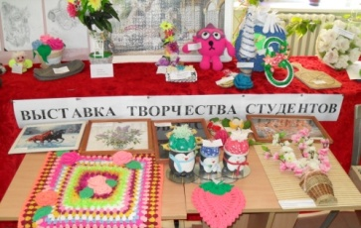
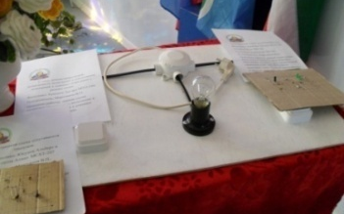
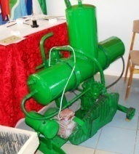
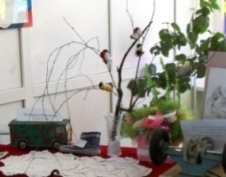
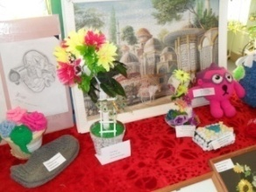
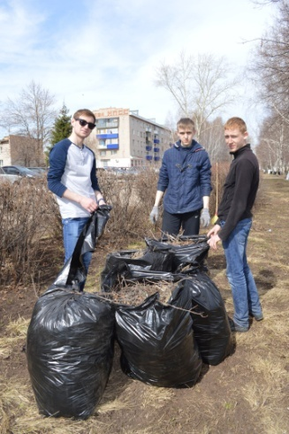
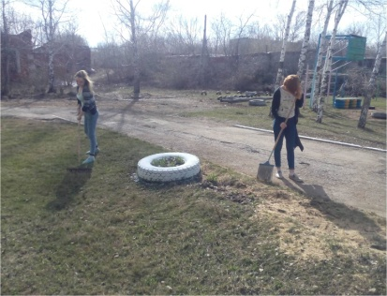
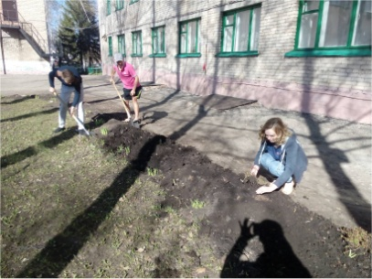
творчество
Большую роль в формировании личности молодых
людей, юношей и девушек, студентов СПО,
адаптации их в современных непростых социальных
условиях играют занятия в кружках
технического творчества.
От изобретения колеса, и до сегодняшнего дня,
технический прогресс обязан талантливым людям,
создающим новую технику, облегчающую
жизнь и деятельность человека.
В апреле у нас в колледже открылась выставка творческих работ учащихся и работников колледжа. Студенты и преподаватели продемонстрировали свои способности, смекалку,
находчивость и креативность.
21 апреля 2017 года прошло награждение участников конкурса.
На конкурс были представлены изделия, выполненные руками обучающихся, с применением слесарных инструментов, сварки, сверлильного и токарного станков. Из различных узлов автомобиля был собран студентами группы ТТ-207 Алмазом Булатовым и Альбертом Юсуповым компрессор, в результате чего эта работа получила 1 место.
Дипломом за 2 место были награждены Краснов Эдуард, студент группы МТО -109, за электронную схему мультивибратора, и Аглямов Владимир, студент группы АМ-210, за электронную схему отпугивания грызунов. 3 место досталось Шукуровой Виктории, студентки группы ТТ-401, за композицию «Шумная ватага».
Выставка творческих работ в колледже является традиционным мероприятием - проводится ежегодно с целью развития креативного мышления, выявления и поддержки талантливой молодежи, приобщения учащихся и сотрудников колледжа к творческой деятельности.
.
Размышляем, проектируем, воплощаем!
Все на субботник!
29 апреля сотрудники, преподаватели и студенты вооружившись уборочным инвентарем, вышли на ставший уже традиционным весенний субботник для того, чтобы привести в порядок территорию колледжа и студенческого общежития.
Все работали на совесть: вычистили отведенные территории, убрали прошлогоднюю листву, мусор, очистили газоны и тротуары, побелили бордюры. Общими усилиями за несколько часов территория колледжа заметно преобразилась!
Приятно было смотреть на результаты коллективного труда.
Все остались довольны проделанной работой!
Молодцы!!!
2

Slide 3

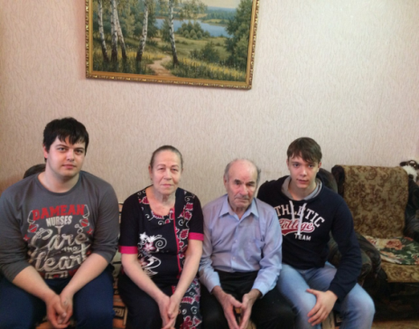
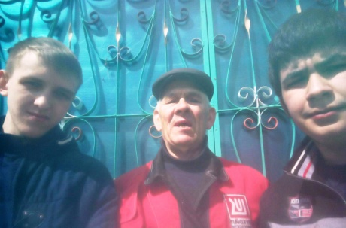
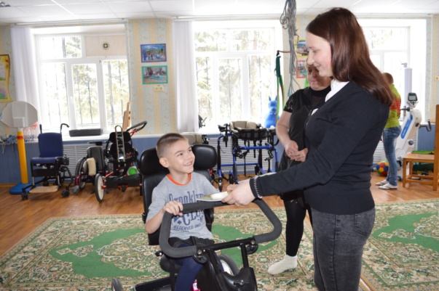
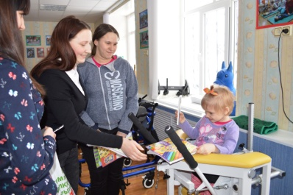
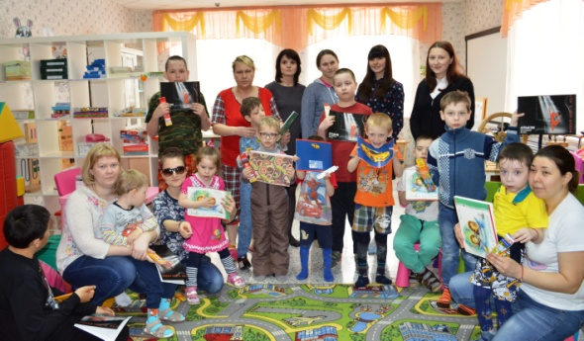
Не бывает маленькой помощи –
важно любое доброе дело
Весенняя неделя добрых дел
Добровольческая акция «Весенняя неделя добра 2017 года в
Республике Татарстан» – это ежегодная всероссийская акция,
призванная служить продвижению идеи добровольчества, как
важного ресурса решения социальных проблем местного
сообщества и повышению гражданской активности населения.
Обучающиеся нашего колледжа приняли активное участие в
акции. Они посетили пенсионеров, ветеранов войны, тыла и труда, с оказанием помощи в уборке квартир, придомовых территорий.
20 апреля 2017 года, студенты группы МТО-208 навестили ветеранов труда, семью Габидуллиных Рамазана Габидулловича и Гульсем Миргасимовну. Заботливые ветераны поведали о своем нелегком детстве, о своих трудовых буднях, честно проработанных в колледже.
26 апреля студенты Федоров Дмитрии и Халаман Владислав под руководством преподавателя Газизовой Лилии Назиповны посетили ветерана Гаязова Фатиха. Фатих абый живёт в частном доме на улице Камарова. Активисты помогли очистить двор дома от снега. Зима в этом году выдалась на редкость снежная. Детворе, конечно, это только в радость, а вот людям пожилым и одиноким, как говорится, хоть плачь. Сейчас нужно особенно тщательно очищать дворы от снега для того, чтобы дома не подтопило во время потепления. Ветеран очень благодарен ребятам за то, что они откликнулись и проявили заботу.
Студенты колледжа ежегодно с удовольствием принимают участие в акции добра, стараются отдать частичку тепла тому, кто в этом нуждается. Ребята с особой трепетностью любят навещать ветеранов. Пожилые люди всегда приветливые и в хорошем настроении, общаются со студентами на равных.
Ветераны передали свои добрые пожелания всем студентам,
а также поблагодарили администрацию колледжа в лице
директора Гатина Фарита Юнусовича, за заботу и внимание.
Администрация и студенты колледжа желают семье
Габидуллиных и Гаязову Фатиху здоровья и долгих лет жизни!!!
Доброе дело
19 апреля волонтеры колледжа посетили социально-реабилитационный центр «Возрождение». Приём был невероятно теплым, душевным и доброжелательным! Здесь волонтеры поиграли с детьми, вручили им подарки, чему дети были несказанно рады и теперь они с нетерпением ждут следующей встречи со студентами нашего колледжа.
Спасибо всем, кто помогал и участвовал в проведении этого доброго мероприятия!
3

Slide 4
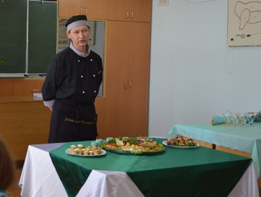
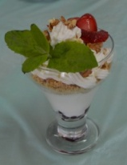
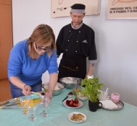
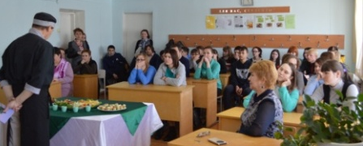
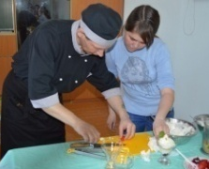
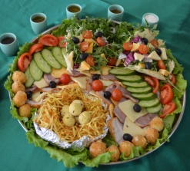
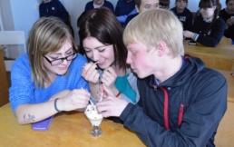
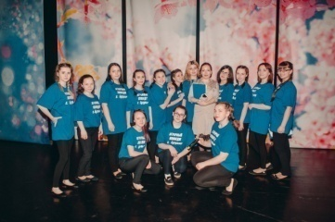


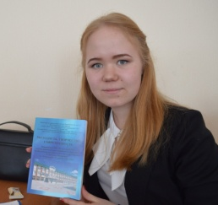
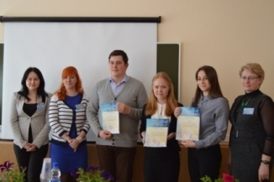
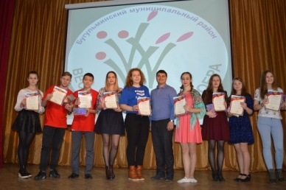


Обучение со вкусом
мастер - класс
Необычный мастер – класс прошел 5 апреля на кафедре
«Технология продукции общественного питания».
Секретами приготовления оформления различных блюд со
студентами поделился повар Давыдов Андрей –
в прошлом выпускник нашего колледжа.
Андрей закончил учебу 25 лет назад, служил на флоте коком,
после армии работал в ресторанах и кафе нашего города. Был наставником многих наших студентов, проходивших производственную практику. Провести такое мероприятие в альмаматер маэстро кулинарии мечтал давно. Красочные канапе, овощной микс, необычные соусы, корзиночки с различными паштетами, красивые по оформлению и вкусные десерты – всё это меню мастер - класса. Впрочем, приготовление десертов продемонстрировали и наши студенты.
Делясь секретами кулинарного мастерства Андрей не скрывал: нынешних студентов мечтает увидеть в числе своих коллег.
Мероприятие прошло на славу!
Знай наших
7 апреля 2017года в КСК КФУ «УНИКС» г.Казань состоялся гала-концерт Республиканского фестиваля «Весенняя капель».
Студенты нашего колледжа были в составе награждаемых и привезли с финального концерта заслуженные награды.
В Лениногорском нефтяном техникуме состоялась XVIII республиканская научно-практическая конференция студентов профессиональных образовательных организации
«Молодость, творчество, современность».
В ней приняло участие 59 студентов из 37 колледжей и
техникумов. В секции «Социально-правовые дисциплины и экономика» студентка нашего колледжа Алия Гайфуллина
одержала победу.
Девиз Весенней недели добра: «Делай! Учись! Меняй мир к лучшему!».
Под этим лозунгом 20 апреля в Бугульминском строительно-техническом колледже состоялся концерт, посвященный празднованию Дня молодежного волонтерского движения. Руководитель Бугульминского отделения Всероссийского общественного движения «Волонтеры Победы» Наталья Кулагина поздравила своих молодых коллег с праздником и наградила грамотами и благодарственными письмами добровольцев в номинации «Волонтеры Победы». За активное участие в волонтерском движении были награждены преподаватель нашего колледжа Анна Владимировна Фомичева и студентка группы ТТ – 208 Ионова Зарина.
24.04.2017 в стенах Бугульминского филиала КИУ им.Тимерясова состоялся тренинг-класс «Формирование установок на здоровый образ жизни», инициированного антинаркотической комиссией Бугульминского муниципального района.
Наши ребята были активными участниками данного тренинга, и за это были отмечены благодарностью.
Студенческая газета «Фордзон»
Гл. редактор Е.А. Шипилова,
ответственный за выпуск Л.Е. Пилевич
Наш адрес: 423230, РТ, г.Бугульма, ул.Ленина, 135
телефон 8 (85594) 4-66-93 факс 8 ( 85594) 4-66-93
E-Mail: pu75@yandex.ru Bak.Agrarnyy@tatar.ru
4
Тираж 50 экз.

